Slide 1
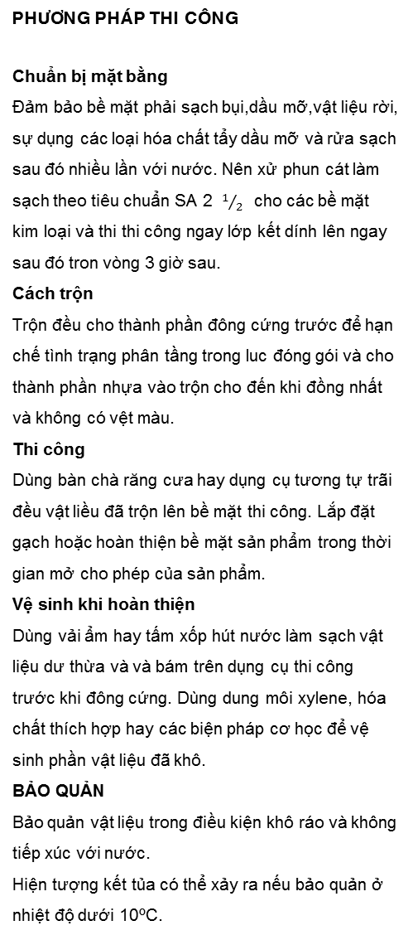
am EPOXIBOND 203
MÔ TẢ SẢN PHẨM
am EPXIBOND 203 là sản phẩm vữa lỏng nhựa Epoxy 2 thành phần có tính kháng a xít và hóa chất cao nên được sự dụng cho các mục đích kết dính, trám bít khe, mạch của gạch chịu acid hoặc dùng sửa chữa,trám bít vết nứt. Sản phẩm có 2 màu xám và trắng.
CÁC ỨNG DỤNG
am EPOXIBOND 203 được dùng thi công dán và trám bít mạch gạch hoặc phủ kín khe, vết nức bê tông. am EPOXOBOND 203 có thể dùng để kết dính vật liệu xây dựng gốc xi măng với nhau và kết dính tốt vào các bề mặt thép, kim loại.
CÁC ƯU ĐIỂM
Dễ dàng thi công và hoàn thiện nhanh chống, mau khô để đưa vào sử dụng.
Dễ dàng vệ sinh, lau chùi với nước sạch khi vừa thi công xong và trước khi đông kết.
Thời gian thi công sau khi trộn linh động, kéo dài và cho phép chỉnh sửa.
Chống thấm, ngăn cản nước và không bị xâm thực khi đã khô.
Kháng và chịu hóa chất tốt đối với các loại hóa chất.
Lực liên kết, bám dính tốt cho các bề mặt kim loại, bê tông và gạch gốm.
PHÖÔNG PHAÙP THI COÂNG
Chuẩnbịmặtbằng
Đảmbảobềmặtphảisạchbụi,dầumỡ,vậtliệurời, sựdụngcácloạihóachấttẩydầumỡvàrửasạchsauđónhiềulầnvới nước. Nênxửphuncátlàmsạchtheotiêuchuẩn SA 2 $1/{2 }$chocácbềmặtkimloạivàthithicôngngaylớpkếtdínhlênngaysauđótronvòng 3 giờsau.
Cáchtrộn
Trộnđềuchothànhphầnđôngcứngtrướcđểhạnchếtìnhtrạngphântầngtronglucđónggóivàchothànhphầnnhựavàotrộnchođếnkhiđồngnhấtvàkhôngcóvệtmàu.
Thicông
Dùngbànchà răng cưa hay dụngcụ tươngtựtrãiđềuvậtliềuđãtrộnlênbềmặtthicông. Lắpđặtgạchhoặchoànthiệnbềmặtsảnphẩmtrongthờigianmởchophépcủasảnphẩm.
Vệsinhkhihoànthiện
Dùngvảiẩm hay tấmxốphút nướclàmsạchvậtliệu dưthừavàvàbámtrêndụngcụthicôngtrướckhiđôngcứng. Dùng dung môi xylene, hóachấtthíchhợp hay cácbiệnpháp cơhọcđểvệsinhphầnvậtliệuđãkhô.
BẢO QUẢN
Bảoquảnvậtliệutrongđiềukiệnkhôráovàkhôngtiếpxúcvới nước.
Hiện tượngkếttủacóthểxảyranếubảoquản ở nhiệtđộ dưới10ºC.

Slide 2
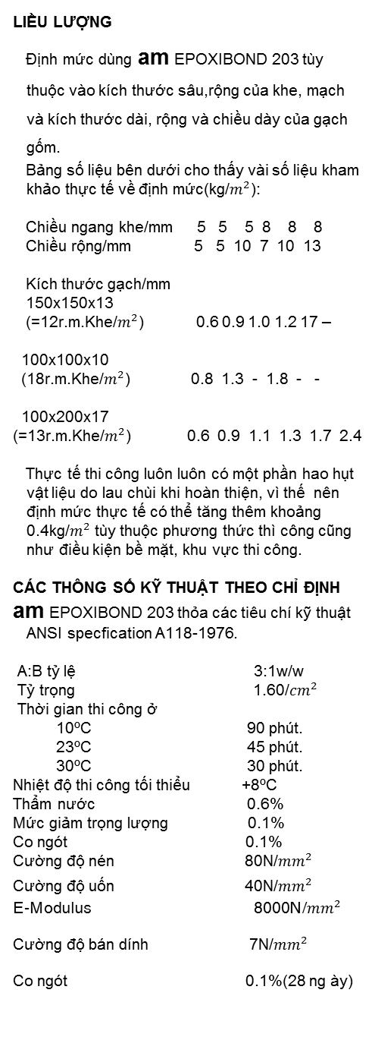
AN TOÀN THI CÔNG
Hạn chế tiếp xúc hay để dính vào da và mắt. Rử sạch phần vữa dính với xà phòng và nước sạch nhiều lần. Nếu có hiện tượng dị ứng phải đến ngay trung tâm y tế để kiểm tra. Đeo găng tay và kính bảo vệ mắt trong thi công. Hạn chế hít hơi từ vật liệu và tạo điều kiện thông thoáng cho môi trường thi công.
ĐÓNG GÓI
am EPOXIBOND 203 được đóng gói theo bộ 5-10 kg.
HẠN DÙNG
am EPOXIBOND 203 có thể dùng trong vòng 12 tháng sau khi sản xuất trong điều kiện bảo quản với bao bì còn kín và không hư hại.
systems. Please contact our
Technical Department for further technical
site assistance.
Product
Revised 2-Sept’ 2016

